Slide 1
Deckblatt Rettung
Lehrgang:
Truppmannausbildung Teil 1
(Grundausbildungslehrgang)
9. Unterrichtseinheit: Rettung
- in Sicherheit bringen von nicht gehfähigen Personen aus
der Gefahrenzone / Sicherung und Transport von verletzten
Personen
Halten / Sichern von gefährdeten Personen und Einsatz-
personal

Slide 2
Begriff-Retten / Bergen
Retten gem. DIN 14011 Feuerwehrwesen - Begriffe
Retten ist das Abwenden einer Gefahr von Menschen oder Tieren
durch
lebensrettende Sofortmaßnahmen, die sich auf Erhaltung oder
Wiederherstellung von Atmung, Kreislauf und Herztätigkeit richten
und / oder durch
- Befreien aus einer lebens- oder gesundheitsgefährdeten Zwangslage.
Bergen
Einbringen von Leichen, leblosen Tieren oder gefährdeten Sachen

Slide 3
Der Rettungsgrundsatz
Der Rettungsgrundsatz
Sichern
Zugang schaffen
Lebensrettende Sofortmaßnahmen durchführen
Befreien und in Sicherheit bringen
Transportfähigkeit herstellen
-Übergabe an den Rettungsdienst-

Slide 4
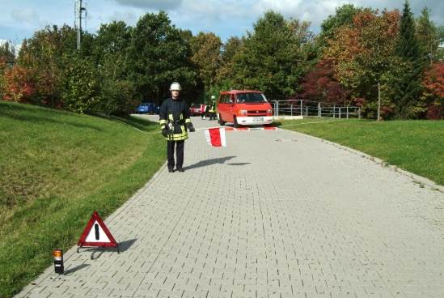
Sichern
Sichern
gemäß FwDV 3 z.B.:
An Einsatzstellen muss insbesondere vor folgenden Gefahren
gesichert werden:
- fließendem Verkehr
- Nachsacken, Wegrutschen, oder Wegrollen auf Grund
unkontrollierter Bewegungen von Lasten
- Brandgefahr
- herabfallenden Teilen
- Dunkelheit
- Betriebsstoffen und Energieversorgung

Slide 5

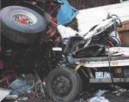
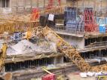
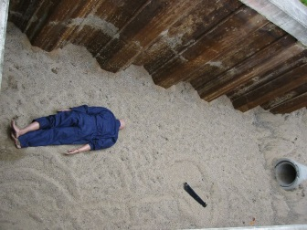
Zugang schaffen
Pkw - Unfall
Zugang schaffen
- zu der zu rettenden Person vordringen
Lkw - Unfall
- Kontakt aufnehmen (Betreuen)
Kranunfall
- Vitalfunktion überprüfen
- Erstversorgung einleiten
Baugrubenunfall

Slide 6
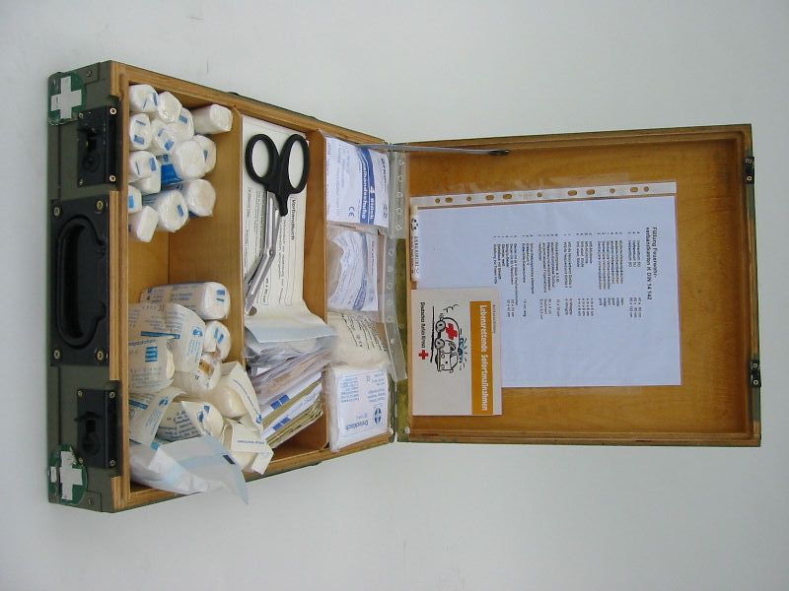
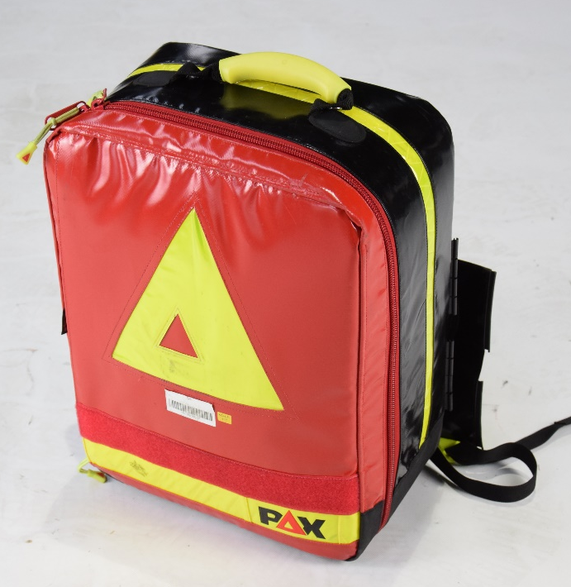
Lebensrettende Sofortmaßnahmen
Lebensrettende Sofortmaßnahmen /
ERSTE HILFE durchführen
Verbandkasten
Notfallrucksack

Slide 7
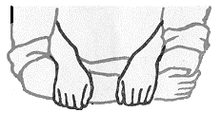
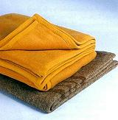
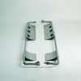
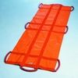
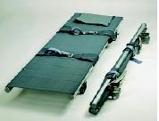
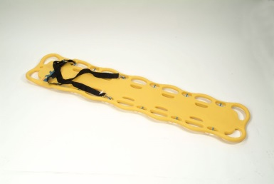
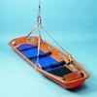
Befreien und in Sicherheit bringen
Befreien und in Sicherheit bringen
Rautek-Griff
Die zu rettende Person ist mit oder ohne
Technische Hilfsmittel aus dem Gefahren-
bereich an einen sicheren Ort zu bringen.
Wolldecken
Schaufeltrage
Rettungstuch
Krankentrage
Rettungsbrett
Schleifkorbtrage

Slide 8
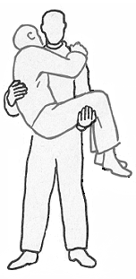
Einfaches Tragen von Kindern
Einfaches Tragen von Kindern,
Jugendlichen und leichteren Personen

Slide 9
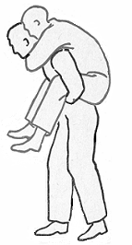
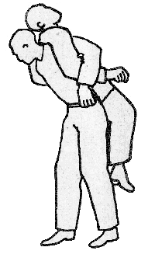
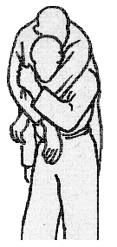
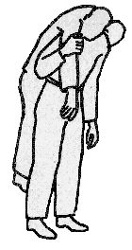
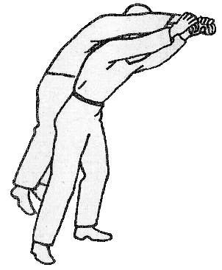
Verschiedene Rückentragegriffe
Verschiedene Rückentragegriffe
Huckepack-
sitz
Rucksack-
tragegriff
Rückentragegriffe
einhändig
Rückentragegriff
beidhändig

Slide 10
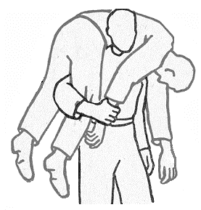
Tragen einer Person mit Tragegriff
Tragen einer Person mit Tragegriff

Slide 11
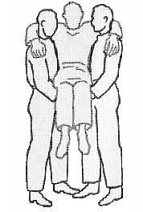
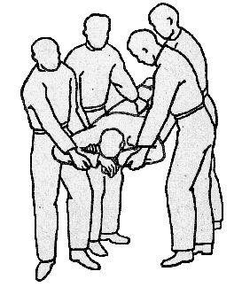
Verschiedene Arten des Tragens
Verschiedene Arten des Tragens
von Personen ohne Hilfsmittel

Slide 12
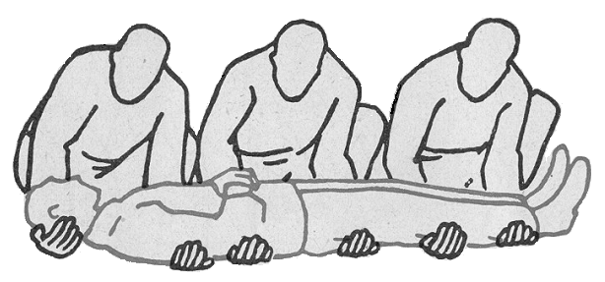
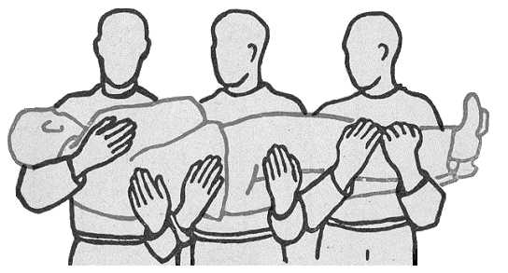
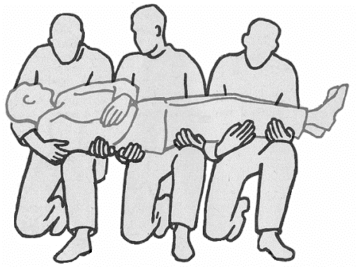
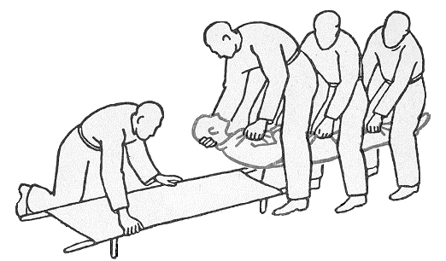
Möglichkeiten der schonenden Aufnahme
Möglichkeiten der schonenden Aufnahme einer
Person ohne Hilfsmittel
zur Positionierung auf einer Trage

Slide 13
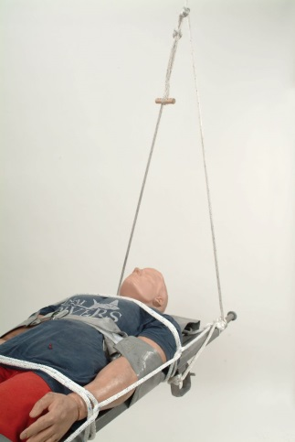
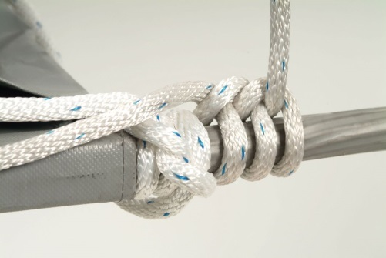
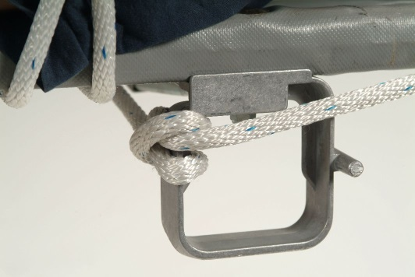
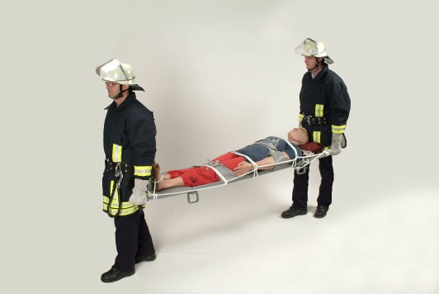
Retten mit Krankentrage
Retten mit Krankentrage
Beachte: Weitere Ausführungen zur praktischen Ausbildung
siehe FwDV 1

Slide 14
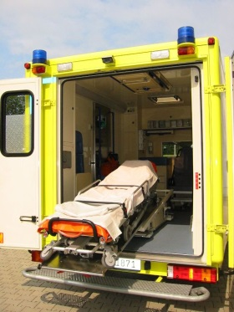
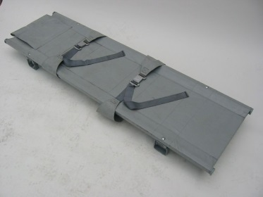
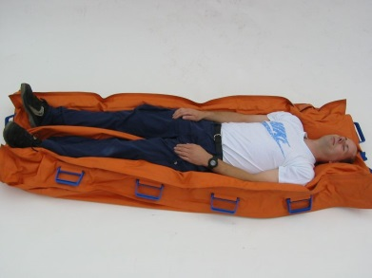
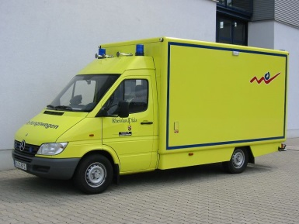
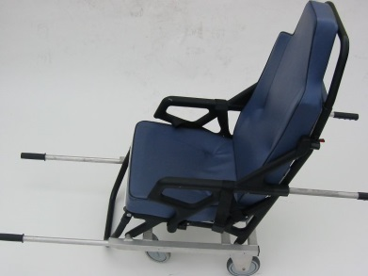
Transportfähigkeit herstellen
Transportfähigkeit herstellen
-Übergabe an den Rettungsdienst-
Nachdem die verletzte Person in Sicherheit gebracht wurde und
erstversorgt ist, wird sie zur weiteren Versorgung und Transport
dem Rettungsdienst übergeben.
Krankentrage
Vakuummatratze
RTW
Krankentragestuhl

Slide 15
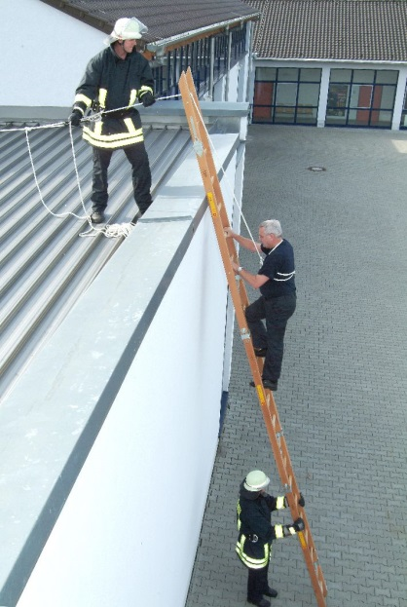
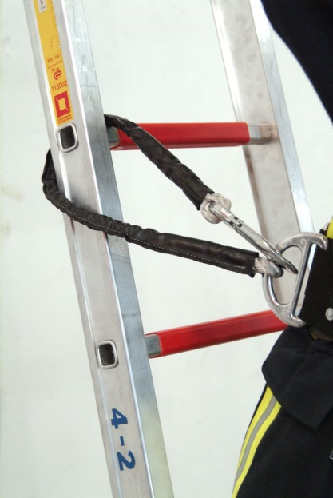
Halten / Sichern
Halten /Sichern von gefährdeten Personen und
Einsatzpersonal
Halten mit Feuerwehrleine
Eigensicherung mit Feuerwehrhaltegurt
Beachte: Weitere Ausführungen zur praktischen Ausbildung siehe FwDV 1

